Slide 1
父愛如山 2022父親節信息
創世紀 44 : 18-34
45 : 21-28

Slide 2
有錢財不如有祝福 有祝福就不怕有苦難

Slide 3
命運奪走我短暫的幸福 卻成就全家的生命

Slide 4
在得到與失去之間 你怎麼自處？

Slide 5
天堂= 現實與無常之間的一點點平安

Slide 6
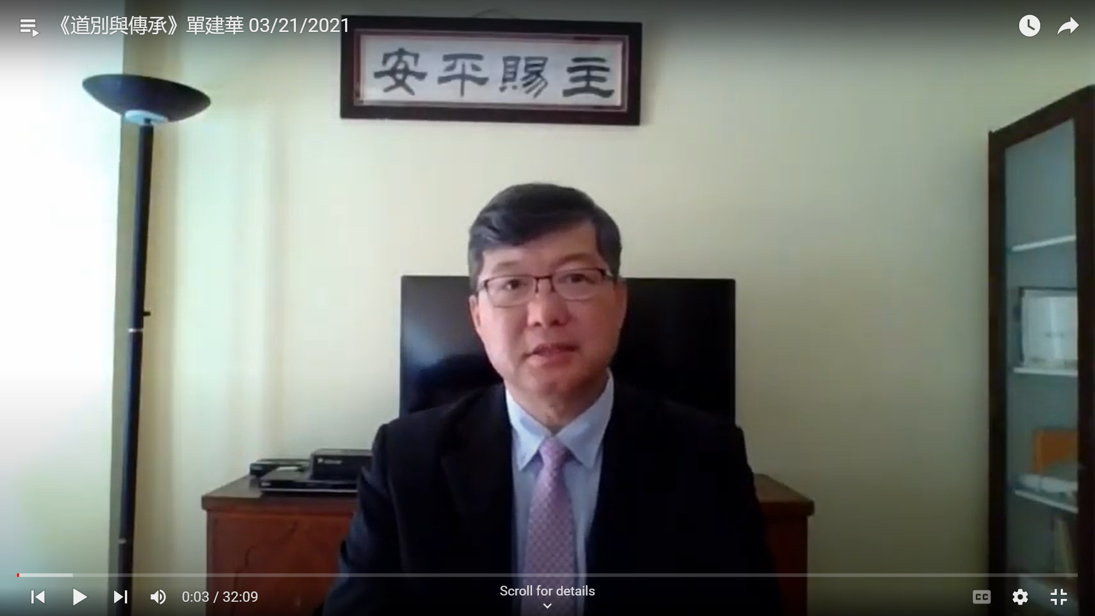
主賜平安

Slide 7
你有沒有走到神給你 計劃的終點?

Slide 8
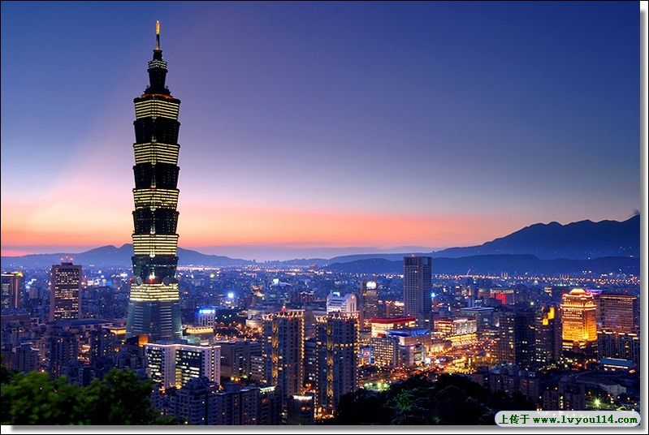
盼望 Hope
萬家燈火在閃爍
好像不停在述說
千萬人生命中
悲歡離合的故事
天越黑 夜越深
星星越照亮夜空
好像我心中的盼望
越黑越闪亮

Slide 9
我知道 有一天
黑夜将成为过去
黎明的光 越照越明
照亮永恒的盼望
人生好像一台戲
曲终人散的時候
心中的盼望到永久

Slide 10
天越黑 夜越深
星星越照亮夜空
好像我心中的盼望
越黑越閃亮

Slide 11
我知道 有一天
黑夜將成為過去
黎明的光 越照越明
照亮永恒的盼望

